Slide 1
Почему вода в море соленая?
Работу выполнила : Ишина Валерия
Ученица 9 Б класса МОБУ СОШ №34

Slide 2
Что же такое море?
Что же придает воде соленый вкус?
Как образовалась морская вода?
Самые соленые моря
Легенды про соленую воду
А как на самом деле ? Версия первая , но не единственная
А может причины другие ? Версия вторая , не менее интересная
Факт
Версия третья , заключительная : Во всем виноваты животные
Подводим итоги
Источники

Slide 3
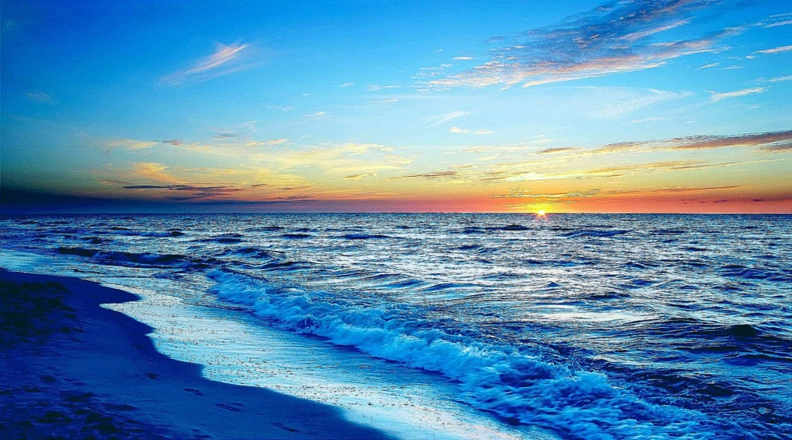
Что же такое море?

Slide 4
Море -часть Мирового океана - большое водное пространство, ограниченное с одной или нескольких сторон сушей и отделяемое от самого океана островами или возвышенностями подводного рельефа.
Море бывает разного цвета, причем цвет зависит от того, в какой части
Существуют следующие классификации морей:
По температуре вод;
По изрезанности линии берега;
По степени обособленности от океана;
По океанам;
По степени солености вод. света оно находится.

Slide 5
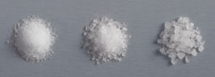
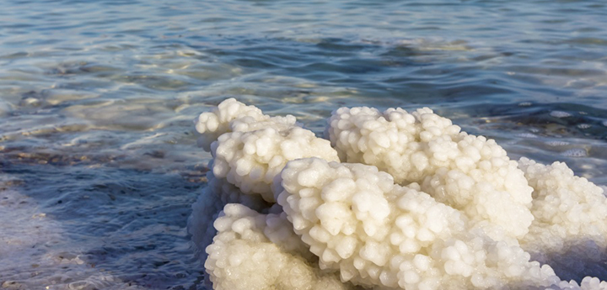
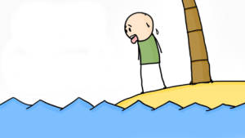
Что же придает воде соленый вкус?

Slide 6
Соль имеет кристаллический вид. Океанические воды в своем составе имеют почти все элементы таблицы Менделеева. Водород и кислород объединяется в молекулы воды. Также в состав входят примеси фтора, йода, кальция, серы и брома. В минеральной основе морской воды преобладает хлор и натрий (обычная соль). Именно из-за этого в море вода соленая. Остается выяснить, как же соли попадают в эту воду.

Slide 7
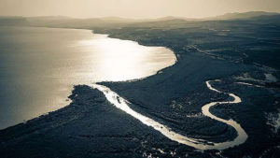
Как образовалась морская вода?

Slide 8
Ученые долгое время проводят опыты и пытаются выяснить, почему в морская вода соленая, а речная – пресная. Есть несколько теорий образования соленой морской воды.
Оказывается, в реках и озерах тоже вода соленая . Но содержание солей в них настолько маленькое, что практически незаметно. Согласно первой теории, речные воды, попадая в моря и океаны испаряются, а соли и минералы остаются.
Из-за этого их концентрация все время увеличивается и вода в море и океане становится соленой. По мнению ученых, процесс засоления морей происходит на протяжении миллиарда лет. Но вопреки первой теории доказано, что воды в мировом океане не меняют свой химический состав уже длительное время. А те элементы, которые попадают с речной водой, только поддерживает океанический состав, но никак не изменяет. Из этого следует другая теория. Соль имеет кристаллическую консистенцию. Волны, бьющиеся о берег омывают камни. В них образовываются луночки. Когда вода испаряется, кристаллики соли остаются в этих лунках. Когда камень разрушается, соль опять попадает в воду и она становится соленой.

Slide 9
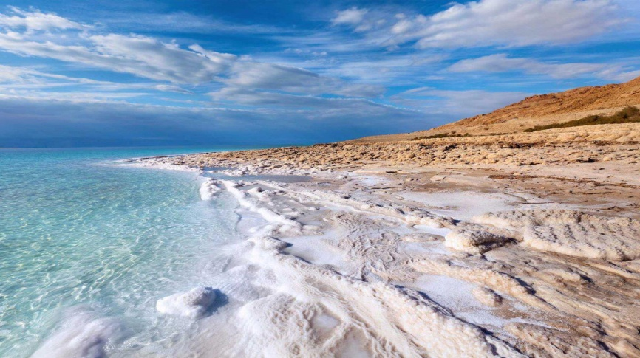
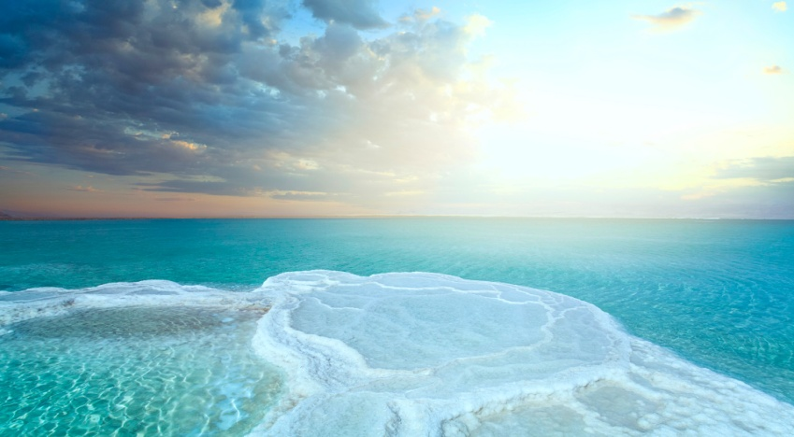
Самые соленые моря

Slide 10
Первое место по солености занимает уникальное Красное море. Есть несколько причин, почему это море такое соленое. Из-за расположения над поверхностью моря выпадает низкий уровень осадков, а испаряется воды гораздо больше. В это море не впадают реки, оно пополняется благодаря осадкам и водам Аденского залива, которые тоже содержат много соли. В Красном море постоянно перемешивается вода. В верхнем слое воды происходит испарение, соли опускаются на морское дно. Поэтому содержание соли значительно повышается. В этом водоемы были обнаружены удивительные горячие источники, температура в них поддерживается от 30 до 60 градусов. Состав воды в этих источниках неизменный.
Из-за отсутствия впадающих рек в Красное море не попадает грязь и глина, поэтому вода здесь чистая и прозрачная. Температура воды составляет 20-25 градусов круглый год. Благодаря этому в водоеме живут уникальные и редкие виды морских животных. Некоторые считают Мертвое море наиболее соленым. Действительно его вода содержит большое количество соли, из-за этого в нем не могут жить рыбы. Но данный водоем не имеет выхода в океан, поэтому его нельзя назвать морем. Будет правильнее считать его озером.

Slide 11
Легенды про соленую воду в море

Slide 12
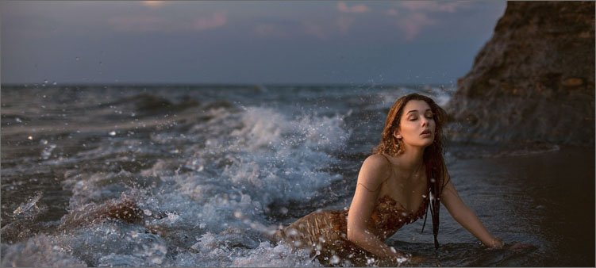
Людей вопрос о том, как соль поселилась в океане, интересовал давно. Пытаясь объяснить этот феномен, они начали придумывать разные легенды.
Так, жители Норвегии раньше считали, что на морском дне стоит большая мельница, которая круглый день мелет соль. В такую версию верили народы Карелии, Японии и Филиппин. Только у каждой страны эти мельницы появлялись в океане по-разному.
А вот жители Крыма считали, что черноморская вода солёная потому, что на дне живут девушки, которые попались в сети Нептуна и остались у хозяина морей в заточении навсегда. Они плели белые кружева для морских волн и постоянно плакали о земле. От их слёз Чёрное море стало горько-солёным.
Современная наука в мифы и легенды давно не верит и пытается объяснить всё при помощи исследований и научных фактов. Сегодня существует несколько теорий появления соли в водах Мирового океана.

Slide 13
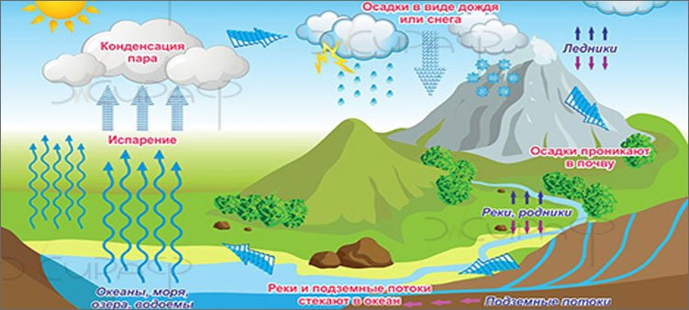
А как на самом деле? Версия первая, но не единственная

Slide 14
Эта гипотеза объясняет солёность морей и океанов круговоротом воды в природе.
Выпадающие дожди постепенно вымывают и растворяют находящиеся в почве минеральные соли, а ручьи и реки своими течениями все примеси переносят в моря и океаны. Солнышко нагревает морскую поверхность, заставляя воду испаряться. А что с солью? Она никуда не девается, а остаётся на морском дне.
Испарившая с морских поверхностей вода снова выпадает на землю и вместе с пролившимся дождём повторяет свой путь, собирая на пути новую соль и другие примеси. Как утверждают учёные, такое засоление вод Мирового океана продолжается уже более двух миллиардов лет. Поэтому процесс появления соли по первой гипотезе медленный и постепенный.
Однако, у тех, кто в такую теорию не верит, возникает вопрос: если так долго реки и ручьи приносят соль в морские воды, почему процент содержания этого вещества за столь длительный период не изменился? Сегодня (как и намного раньше) он составляет около 35 граммов в литре.

Slide 15
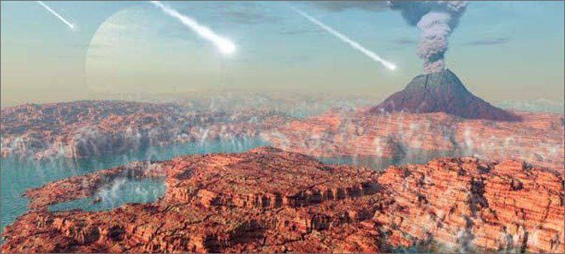
А может причины другие? Версия вторая, не менее интересная

Slide 16
Некоторые исследователи считают, что вода в морях и океанах была солёная с самого начала, и реки тут не при чём. Всё дело в том, что в период образования земной коры нашей планеты активные вулканы из своих кратеров выбрасывали газы, полные разных паров. Они выливались кислотными дождями и образовывали первые на Земле кислые моря.
Кислая морская вода вступала в реакцию с твёрдыми породами морского дна. В результате таких химических процессов под воздействием магния, натрия и кальция появлялись соли, которые кислоту в морской воде нейтрализовали.
Вулканы постепенно утихли, кислотных дождей с каждой тысячей лет становилось всё меньше и меньше, и химический состав в морях «устаканился ». Приблизительно 500 миллионов лет назад вода в океане мира стала солёной раз и навсегда.

Slide 17
Факт. Содержание соли в морской воде по сравнению с речной превышает в семьдесят раз.

Slide 18
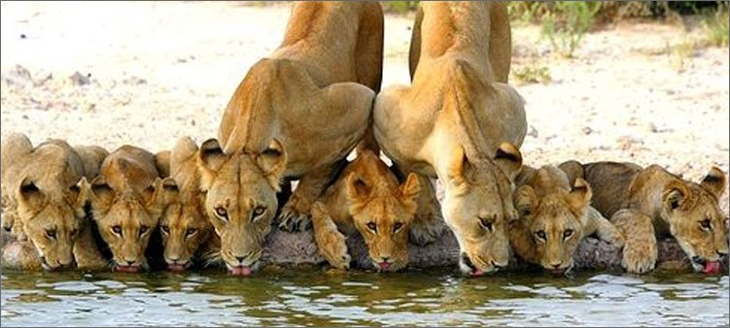
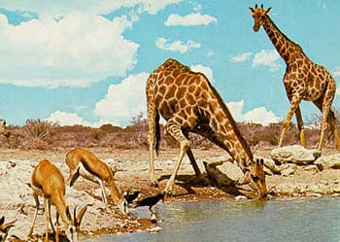
Версия третья, заключительная: во всём виноваты животные

Slide 19
Есть и такие учёные, которые считают, что раньше вода в реках и в океанах ничем не отличалась. Она везде была солёной. Почему же тогда сейчас реки пресные?
Третья гипотеза склоняется к тому, что за опреснение речной воды отвечали животные, которые приходили на берега рек на водопой.
Они черпали из речных вод кальций, необходимый для поддержания функций скелета живых организмов. Забирали они из рек и соль. Так как процесс происходил на протяжении миллионов лет, в реках почти не осталось солевых запасов.
Если две предыдущие версии имеют, наверное, право на существование, то третья навряд ли может стать обоснованием нашего вопроса. Подумайте сами, это сколько ж соли надо съесть бедным животным! Ведь если все её запасы распределить на земной поверхности, толщина слоя будет около ста метров! Да и почему тогда они пили только из рек и не утоляли жажду водами морей и океанов? Странно? Думаю, более чем!

Slide 20
Подводим итоги

Slide 21
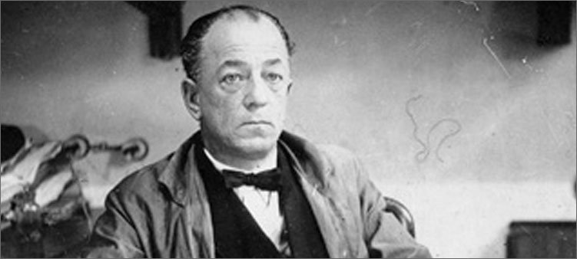
На самом деле, сделать окончательный вывод нам вряд ли удастся. Известный всему миру океанолог Лев Зенкевич знал море как свои пять пальцев.
Он считал, что в солёности Мирового океана не происходило значительных изменений. Поэтому версия о вулканическом происхождении солей находит всё больше и больше сторонников.
Но и у второй причины солёности морей есть немало поклонников. Так что учёные нашли золотую середину, приняв обе гипотезы за отправные, дополняющие друг друга, и продолжают свои исследования.
Но вот в чем никто не сомневается, так это в том, что морская вода очень полезна для человека.

Slide 22
ИСТОЧНИКИ
http://shkolala.ru/proekty/planeta-zemlya/pochemu-v-more-solenaya-voda/
https://ru.wikipedia.org/wiki/Заглавная_страница
http://smolko.ru/pochemu-more-solenoe/
http://www.vodoobmen.ru/pochemu-voda-solenaya.html

Slide 23
СПАСИБО ЗА ВНИМАНИЕ!!!

